Slide 1

IM HAE IN
Game Developer
Portfolio
ver. 0.1c
first. 2023-08-17
Final_edit. 2023-08-20
Font info. 빙그레체, 넥슨 Lv2 고딕

Slide 2

profile
임해인 IM HAEIN
1998.03.03. 서울시 강남구
Tel. 010-8991-9593
Email. devhaein0303@gmail.com
https://github.com/haein0303
2016.
대진 디자인고등학교 졸업
컴퓨터 미디어 디자인과
2024.
한국 공학대학교 졸업
주 ) 게임공학과
부 ) 컴퓨터공학과
Etc.
군 ) 공군 하사 전역
컴세바아이티탐구학원 코딩 강사 ( 22.11. ~ )
STUDIO.BLUECAT 창업동아리 대표 ( 게임 2개 출시 / 기획 / PM)

Slide 3
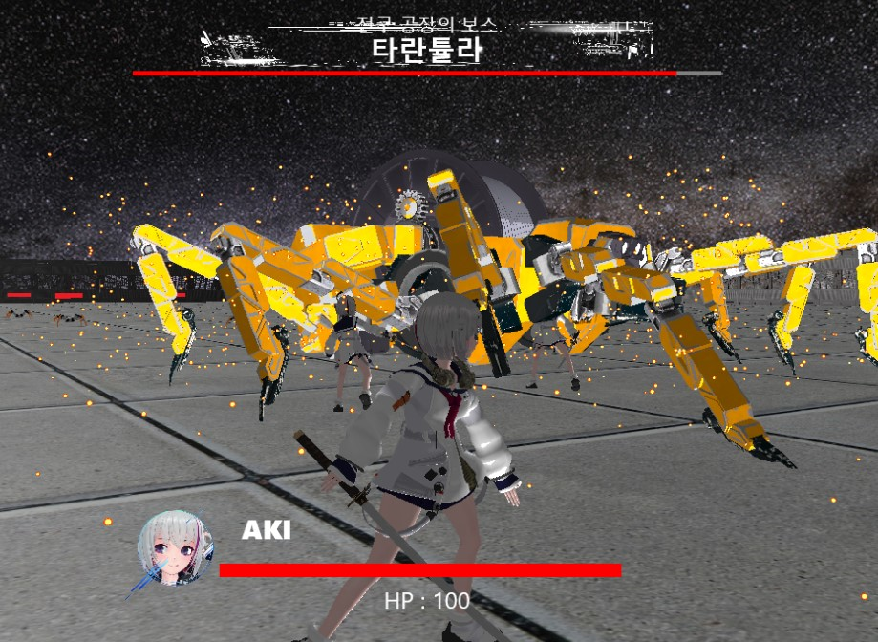

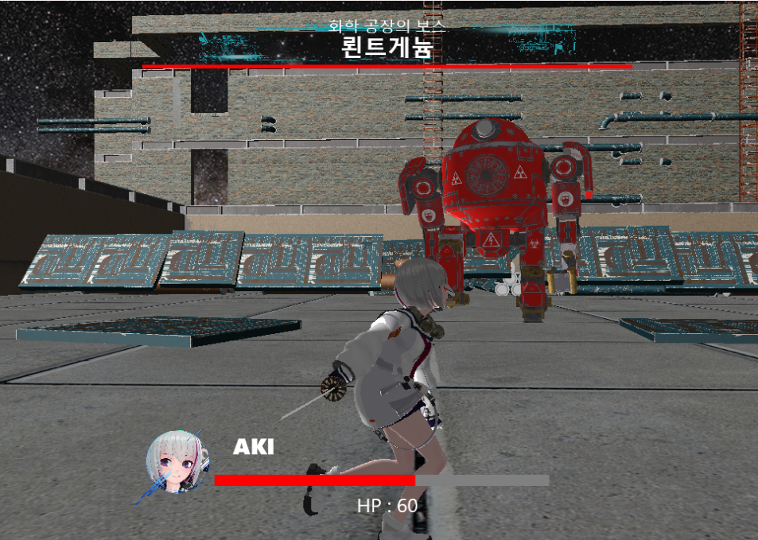
졸업작품
임해인 / 클라이언트
010-8991-9593
devhaein0303@gmail.com
AlgaeEater
알지이터
장르 : 3D 액션
개발기간 : 2022.07. ~ 2023.07.
사용도구 : C++17, IOCP, Directx12
개발인원 : 3명 ( 클라이언트 2명, 서버 1명)
Git : https://github.com/haein0303/AlgaeEater
역할 :
클라이언트
- 멀티쓰레드 클라이언트
- 이동 보간

Slide 4
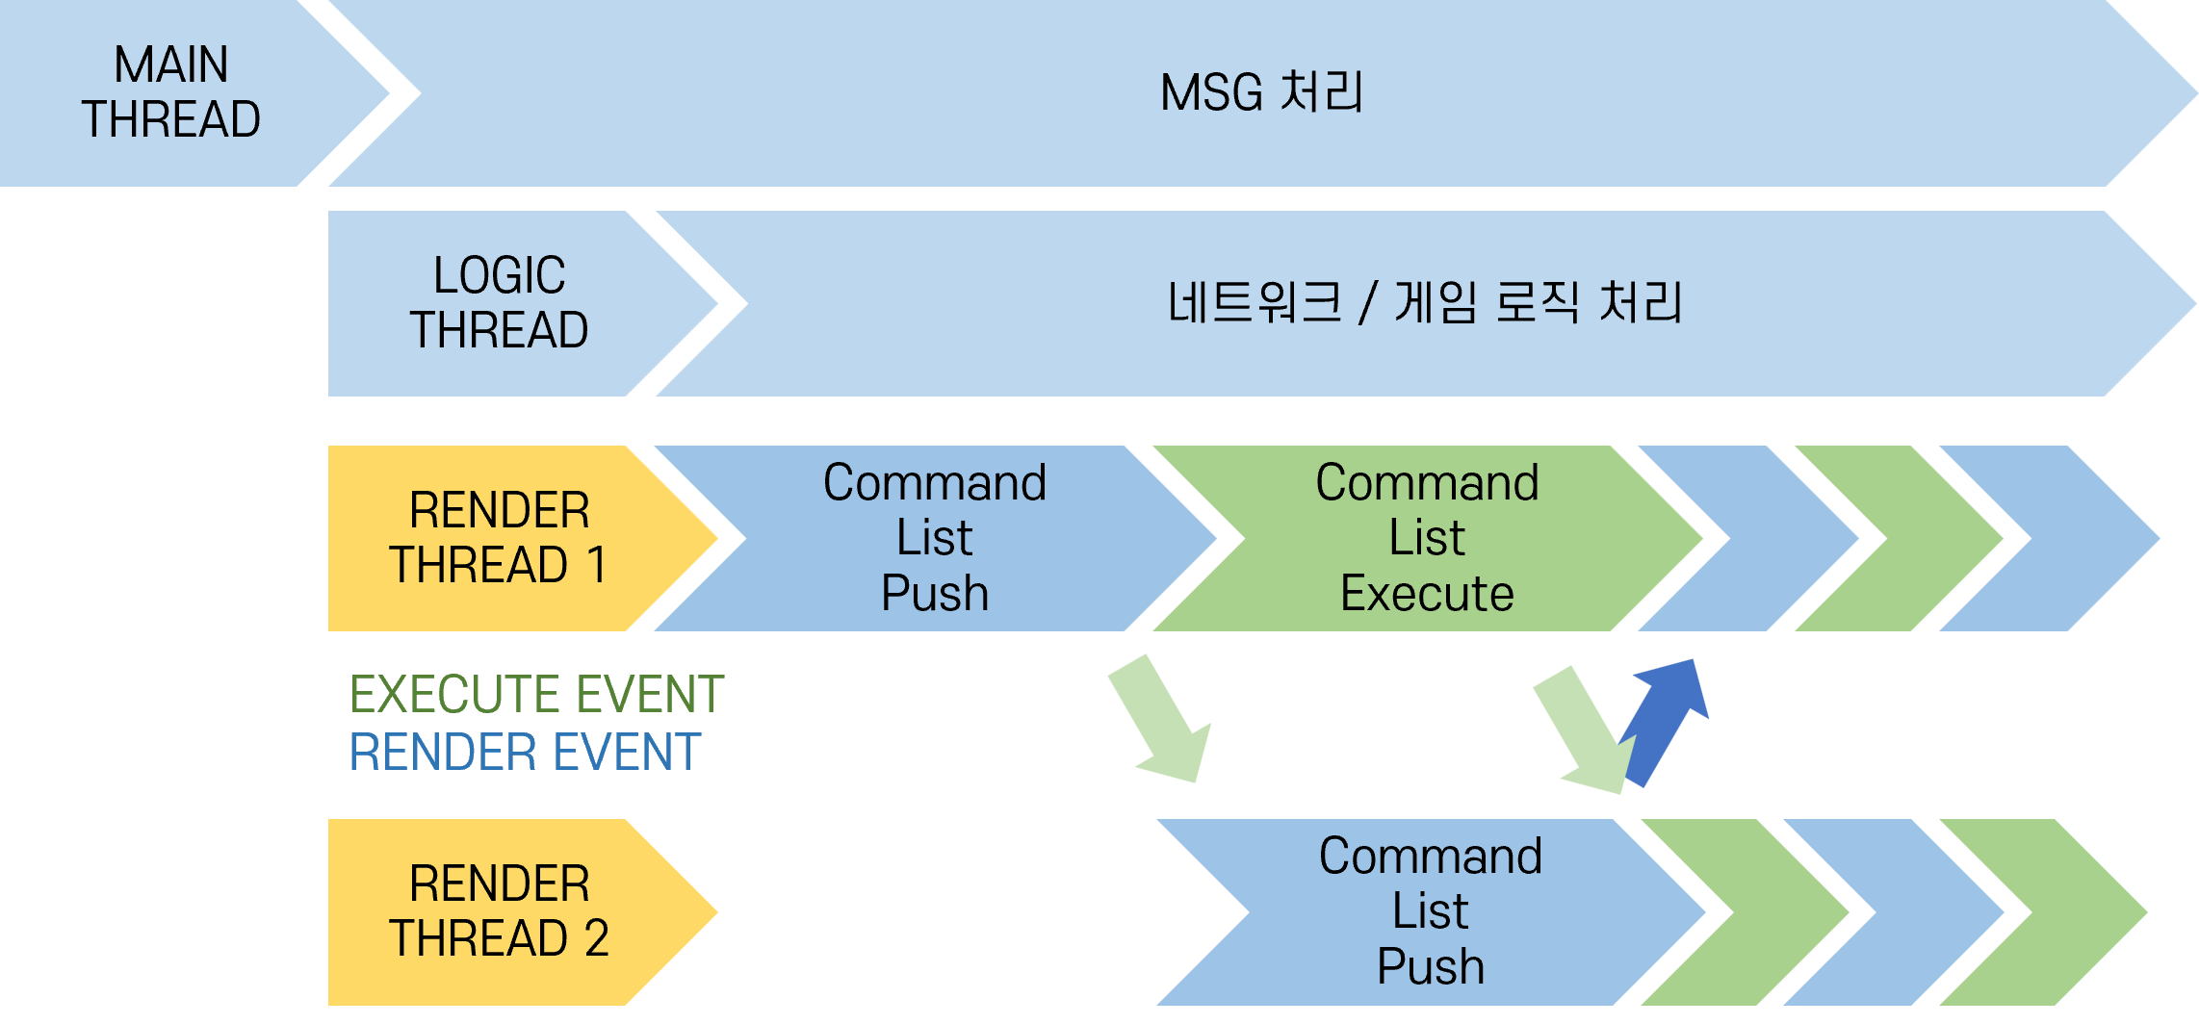
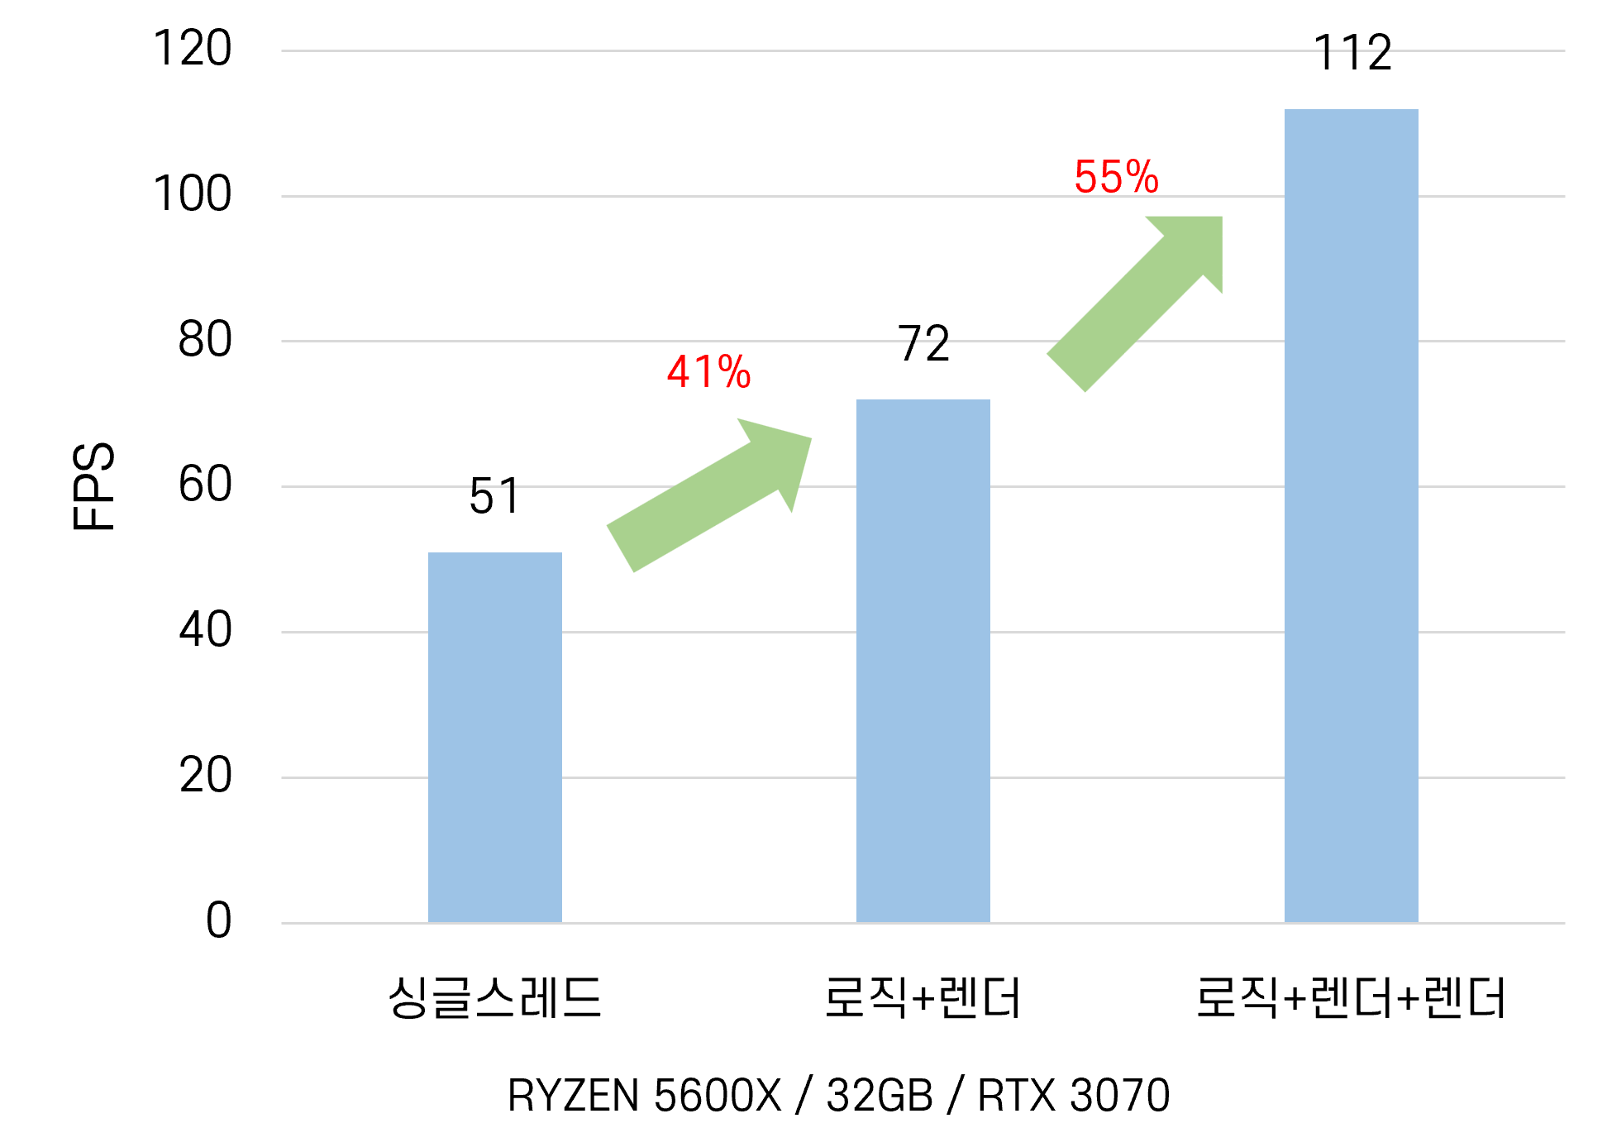
멀티쓰레드 렌더링
임해인 / 클라이언트
010-8991-9593
devhaein0303@gmail.com
DirectX12 멀티쓰레드 렌더링 구현
총 4개의 쓰레드를 사용하여, 클라이언트의 프레임을 향상
Render Thread간의 동기화는 2개의 이벤트를 사용하여 관리
결과, 싱글 쓰레드 대비 약 110%의 성능 향상
멀티쓰레드 렌더링 동작 소개
프레임 변화 측정

Slide 5
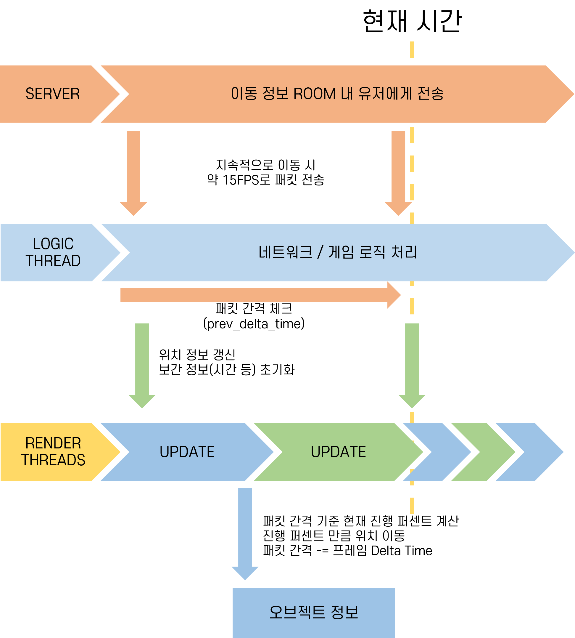
이동 보간
임해인 / 클라이언트
010-8991-9593
devhaein0303@gmail.com
네트워크 최적화를 위한 이동 보간
이동 패킷의 전송량을 낮춤에 따라서, 오브젝트 이동 시 끊김 발생
끊김 방지를 위해서 이동 동기화 개발
직전 패킷부터 현재 패킷까지 프레임별로 이동 양을 제어하여 선형 보간
for (int i = 1; i < PLAYERMAX; ++i) {
if (playerArr[i]._on) {
float dt = timerPtr->_deltaTime;
playerArr[i]._delta_percent = dt / playerArr[i]._prev_delta_time;
if (playerArr[i]._prev_delta_time > 0) {
playerArr[i]._prev_delta_time -= dt;
}
else {
playerArr[i]._prev_delta_time = 0;
playerArr[i]._delta_percent = 0;
}
playerArr[i]._delta_transform = playerArr[i]._transform - playerArr[i]._prev_transform;
playerArr[i]._delta_transform = playerArr[i]._delta_transform * playerArr[i]._delta_percent;
playerArr[i]._prev_transform = playerArr[i]._prev_transform + playerArr[i]._delta_transform;
playerArr[i]._prev_degree = playerArr[i]._degree;
}
DxEngine.cpp / line :1322~

Slide 6
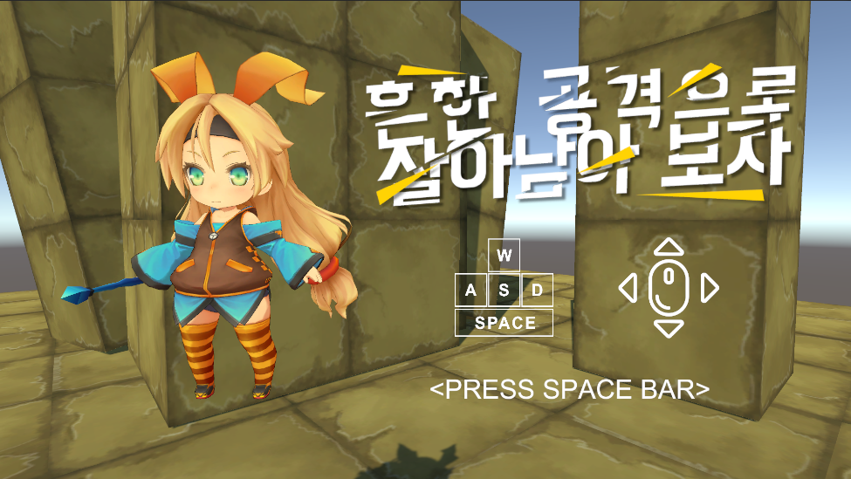
유니티
임해인 / 클라이언트
010-8991-9593
devhaein0303@gmail.com

Slide 7
게임서버
임해인 / 클라이언트
010-8991-9593
devhaein0303@gmail.com

Slide 8
SAMPLE
임해인 / 클라이언트
010-8991-9593
devhaein0303@gmail.com

